Slide 1
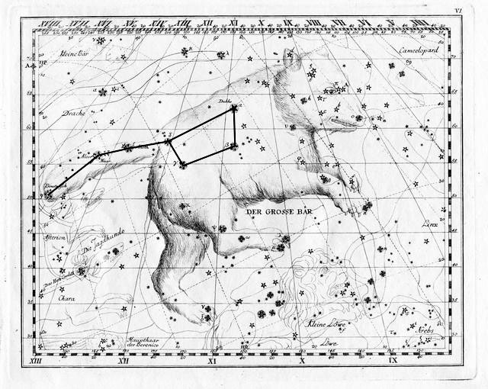
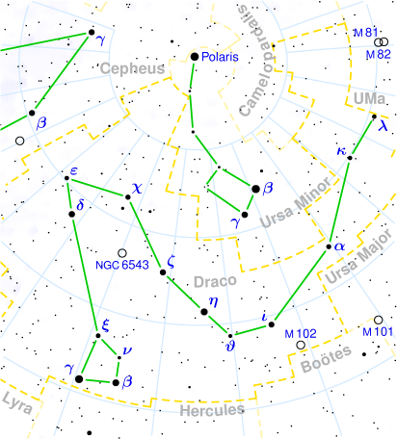
Überblick über typische astronomische Objekte und astronomische Größenordnungen
Wozu dienen Sternbilder?
Zur schnellen Orientierung am Sternenhimmel!
Bekannte Sternbilder:
Löwe (Leo), Stier (Taurus), Kleiner Bär (Ursa minor), Zwillinge (Gemini),
Schütze (sagittarius), Fuhrmann (Auriga), Bärenhüter (Bootes), Jungfrau (Virgo),
Leier (Lyra), Schwan (Cygnus), Widder (Aries), Adler (Aries),
Orion, Cassiopeia, Pegasus, …

Slide 2
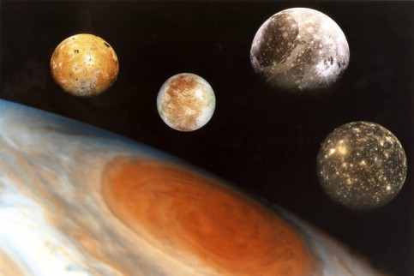
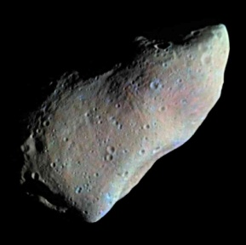
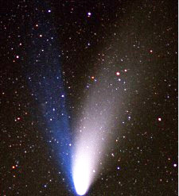
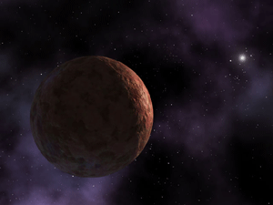
Überblick über typische astronomische Objekte und astronomische Größenordnungen
Wie lauten die Planeten unseres Sonnen- systems und wie viele gibt es?
Merk, Venus, Erde, Mars, Jupiter, Saturn, Uranus, Neptun Das sind insgesamt (nur noch) 8 Planeten
Weitere Kleinkörper im Sonnensystem
Monde, d.h. Trabanten eines Planeten (hier Jupitermonde)
Asteroiden (Gaspra) Kleinplaneten, insbesondere zwischen Mars und Jupiter
Kometen (Hale Bopp)
Zwergplaneten (Sedna), zu denen auch Pluto gehört

Slide 3
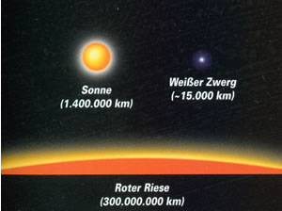
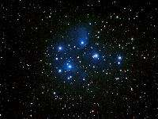
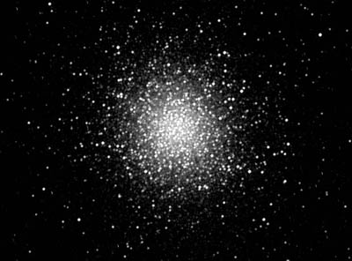
Überblick über typische astronomische Objekte und astronomische Größenordnungen
Wie groß sind eigentlich Sterne?
Sterne haben ganz unterschiedliche Größen!
Verändern Sterne im Lauf der Zeit ihr Aussehen?
Sterne entwickeln sich im Laufe der Zeit. Manche „sterben“ bereits nach einigen Millionen Jahren, andere erst nach Milliarden von Jahren. Auch gegenwärtig werden noch Sterne geboren!
Offener Sternhaufen (Pejaden)
Kugelsternhaufen (Omega Centauri)
Ansammlung von bis zu 20000 oft noch sehr junger Sterne
Kugelförmige Ansammlung sehr alter Sterne (einige Millionen), die galaktische Zentren umkreisen

Slide 4
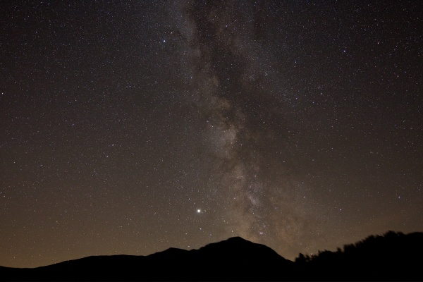
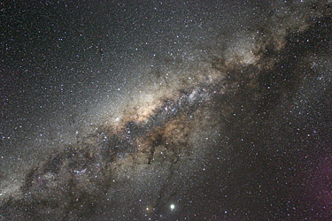
Überblick über typische astronomische Objekte und astronomische Größenordnungen
Was sieht man hier?
Unsere Milchstraße, eine Spiralgalaxie mit ca. 200 Milliarden Sternen. Der Durchmesser unserer Milchstraße beträgt etwa 100 000 Lichtjahre.

Slide 5
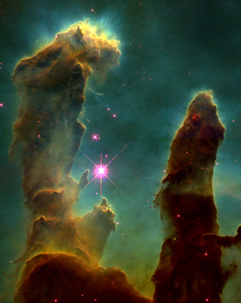
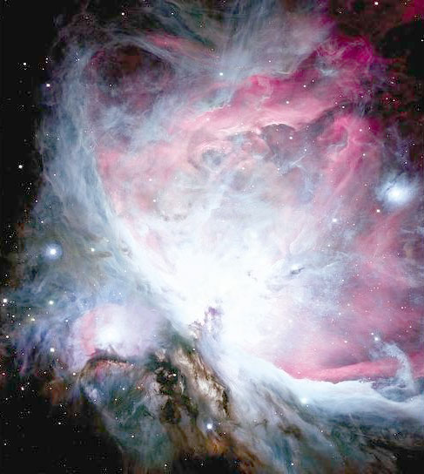
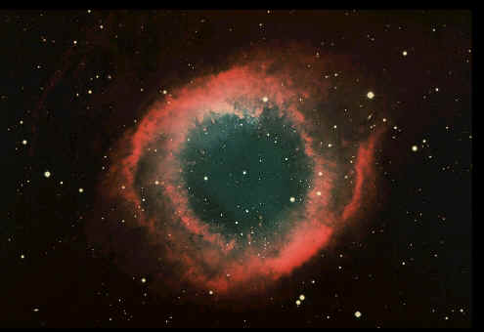
Überblick über typische astronomische Objekte und astronomische Größenordnungen
In Galaxien gibt es unterschiedliche Arten von „Nebeln“. Worum kann es sich jeweils handeln?
Gas und Staubnebel, Reflexionsnebel
(Säulen des Adlers)
Emissionsnebel, d.h. Gasnebel, der selbst Licht aussendet
(Orionnebel)
Planetarischer Nebel;
„sterbender“ Stern stößt Gas- und Plasmahülle ab (Helixnebel)

Slide 6
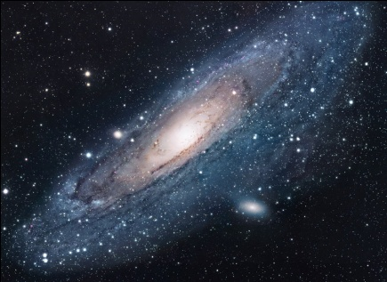
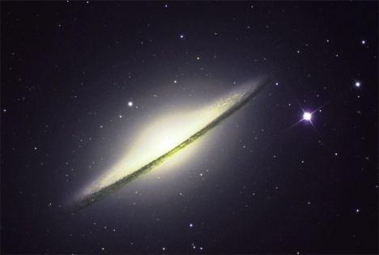
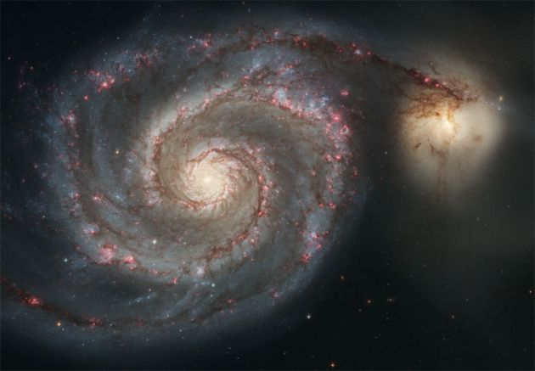
Überblick über typische astronomische Objekte und astronomische Größenordnungen
Neben unserer Milchstraße gibt es noch Milliarden anderer Galaxien. Drei besonders „schöne“ Beispiele:
Andromeda-Galaxie,
neben unserer Milchstraße
die zweite große Spiralgalaxie in der „lokalen Gruppe“,
ca. 2 Millionen Lj entfernt
Sombrero-Galaxie (Spiralgalaxie im Abstand von ca. 30 Millionen Lj
Whirlpool-Galaxie (Spiralgalaxie M51) mit einer Begleitgalaxie

Slide 7
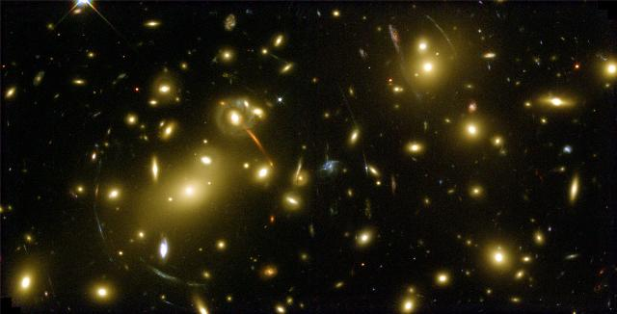
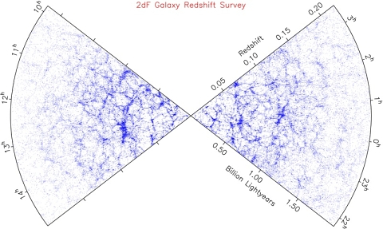
Überblick über typische astronomische Objekte und astronomische Größenordnungen
Galaxien sind nicht gleichmäßig im Raum verteilt. Sie bilden Haufen und Superhaufen.
Galaxienhaufen Abell 1689,
ca. 300 Millionen Lj entfernt;
Enthält ca. 10¹⁴ bis 10¹⁵ Sterne
Die ungleichmäßige Verteilung der Galaxien zeigt eine „blasenförmige“ Struktur mit riesigen Leerräumen.

Slide 8
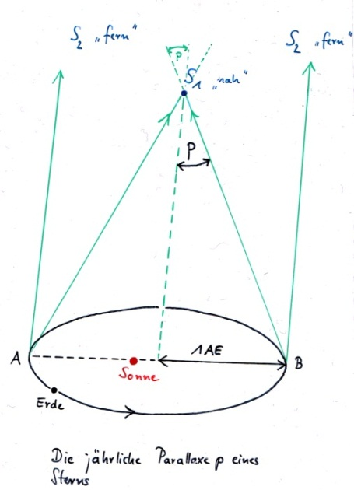
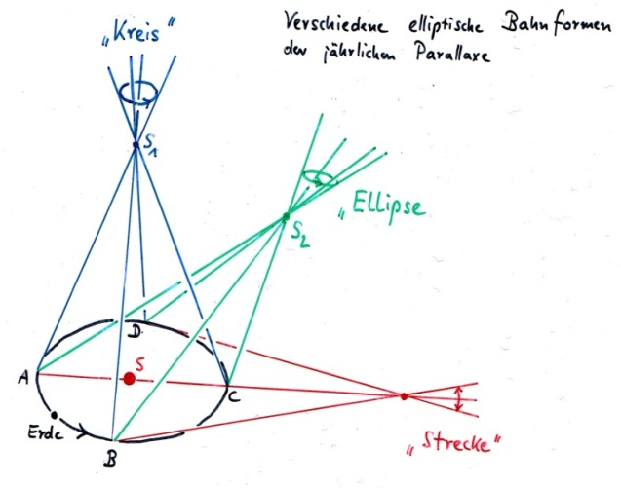
Überblick über typische astronomische Objekte und astronomische Größenordnungen
Entfernungen werden in der Astronomie in Lichtjahren (Lj) oder Parallaxensekunden (pc) angegeben.
Bei einer Lichtgeschwindigkeit von 300 000 km/s beträgt eine Lichtsekunde 300 000km.
Ein Lichtjahr entspricht daher 300 000km ∙ 3600 ∙ 24 ∙ 365 = 9,5 ∙ 10¹² km
Aufgrund der jährlichen Bewegung der Erde um die Sonne scheinen sich „nahe“ Sterne gegenüber den weit entfernten auf einer Kreis- oder Ellipsenbahn zu bewegen. Den Winkel p, unter dem man die große Halbachse dieser Ellipse von der Erde aus beobachtet, nennt man die Fixsternparallaxe. (Vom Stern aus würde der Radius der Erdbahn um die Sonne ebenfalls unter diesem Winkel p erscheinen.) In einem Abstand von einer Parallaxensekunde ( 1pc ) sieht man den Radius der Erdbahn (1AE) unter dem Winkel von einer Bogensekunde. Zeige mit einer Rechnung, dass gilt: 1 pc = 3,26 Lj
Die Form der Ellipse hängt von der Lage des Sterns auf der Himmelskugel ab.

Slide 9
Überblick über typische astronomische Objekte und astronomische Größenordnungen
Wichtige Entfernungen in der Astronomie:
Erdradius
Abstand Erde – Mond
Sonnenradius
Abstand Erde – Sonne (1AE)
Abstand Sonne – Pluto
Abstand Sonne – nächster Stern (Proxima Centauri)
Durchmesser unserer Milchstraße
Abstand Milchstraße – Andromedagalaxie
Abstand zur entferntesten beobachtbaren Galaxie
6370 km
384 000 km
7,0 · 10⁵ km
150 · 10⁶ km = 8,3 Lmin
39 AE = 5,4 Lh
4,2 Lj
1 · 10⁵ Lj
2 · 10⁶ Lj
11 · 10⁹ Lj
Ein Blick auf die Andromeda-Galaxie entspricht einem Blick in die Vergangenheit. Erklären Sie diese Aussage!

Slide 10
Überblick über typische astronomische Objekte und astronomische Größenordnungen
Das Universum ist nach neuesten Erkenntnissen ca. 13,7 Milliarden Jahre alt.
Wenn man zur Veranschaulichung diese gesamte Zeitspanne in einem Jahr zusammenfasst, dann beginnt unser Universum mit dem so genannten Urknall am 1. Januar und wir Menschen befinden uns gegenwärtig genau am Zeitpunkt 24^{oo} Uhr dieses einen Jahres.
Ereignis
Urknall
Beginn der Entstehung von ersten Sternen und Galaxien
Beginn der Erzeugung schwerer Elemente (d.h. von Elementen schwerer als H oder He)
Entstehung unseres Sonnensystems
Erstes primitives Leben (Algen) auf der Erde
Fische und Pflanzen entwickeln sich.
Die ersten Säugetiere treten auf.
Die Alpen falten sich hoch.
Die ersten Menschen
Neandertaler
Frühe menschliche Hochkulturen
Die Menschheit beginnt, die gesamten Ölvorräte zu verpuffen.
1. Januar 0:00 Uhr
Mitte Januar
Erstes Halbjahr
Mitte August
Anfang Oktober
19. Dezember
25. Dezember abends
30. Dezember
31. Dezember 22:45 Uhr
31. Dezember 23:45 Uhr
31. Dezember 20 Sekunden vor Mitternacht
31. Dezember 0,1 Sekunden vor Mitternacht

Slide 11
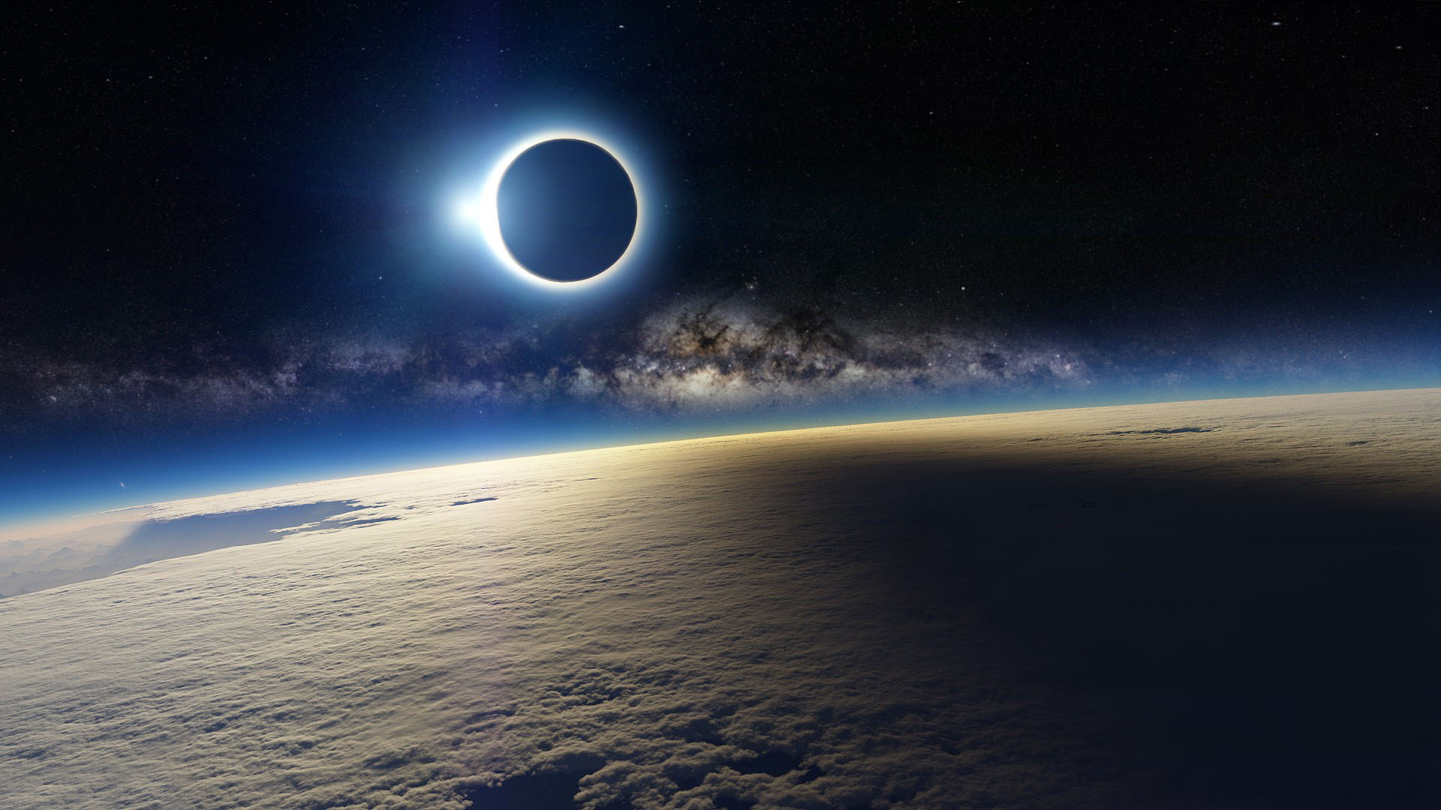
Überblick über typische astronomische Objekte und astronomische Größenordnungen
Ende
G. Rasch

